Slide 1

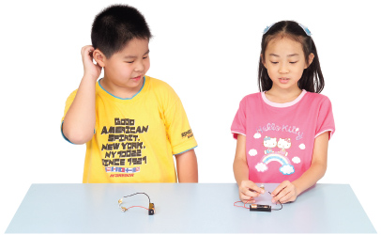
燈泡亮了
₁₋₂
電路的串聯與並聯
利用你畫出來的通路接法，試一試，一個電池能同時讓兩個燈泡一起亮嗎？
燈泡和電池要怎麼接？
我來試試看……

Slide 2
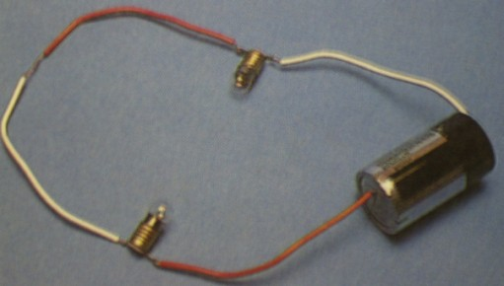
兩個燈泡的串聯
把兩個燈泡連接在一起，再連接到電池正負極的連接方式，叫做串聯，這種接法燈泡比較暗。
燈泡串聯時會減弱燈泡的亮度(越多顆越不亮)
有一個燈泡壞了，就形成斷路，所有燈泡都不亮。

Slide 3
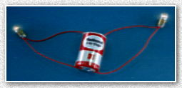
兩個燈泡的並聯
兩個燈泡分別和電池正負極相連接的方式，叫做並聯，這種連接法的燈泡與接一個燈泡的亮度相同，所以比兩個串聯連接的燈泡亮。
燈泡並聯時不會減弱兩個燈泡個別單獨的亮度。
其中若一燈泡損壞了，不會影響其他燈泡的亮度。

Slide 4

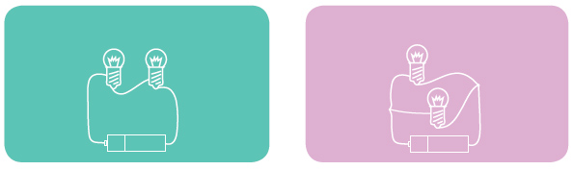
用電線連接一個電池、兩個燈泡，有哪些通路的接法？
任任的接法－燈泡串聯
云云的接法－燈泡並聯
看一看，任任、云云的接法有什麼不同？

Slide 5

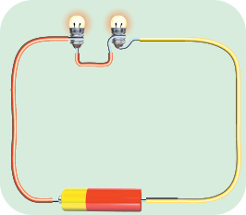
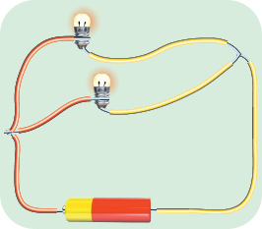
燈泡的串聯與並聯
串聯
並聯
兩個燈泡串接在同一個通路上，這種接法稱為「燈泡的串聯。」
將兩個燈泡的通路分開，這種接法稱為「燈泡的並聯。」

Slide 6
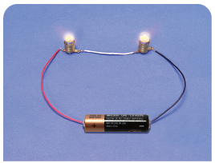
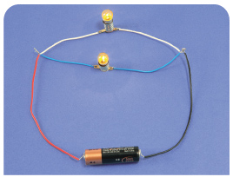
操作連接兩個燈泡的試驗後，整理試驗中的發現。
燈泡串聯或燈泡並聯，燈泡的亮度有什麼不同？
燈泡並聯時燈泡較亮
▲燈泡串聯的通路
▲燈泡並聯的通路

Slide 7
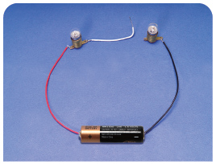
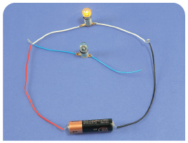
哪一種燈泡的連接方式，其中一個燈泡沒有連接電線，另一個燈泡也會亮？
燈泡並聯
▲燈泡串聯時，如果其中一個燈泡沒有連接電線，另一個燈泡……
▲燈泡並聯時，如果其中一個燈泡沒有連接電線，另一個燈泡……
另一個燈泡不會亮
另一個燈泡也會亮

Slide 8
試一試，在電路中加上一個電池，能使燈泡更亮嗎？
用電線連接兩個電池、一個燈泡，有哪些接法？
哪一種接法能使燈泡比較亮？
有電池串聯、並聯等接法。
電池串聯

Slide 9
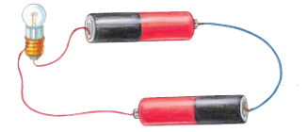
兩個電池的串聯
把二個電池串在一起，一個電池的正極連接在另一個電池負極的連接方法，叫做串聯。這種接法就好比推車子，大家把力氣合起來，效果會增強，也就是電流作用增加，燈泡會比單接一顆電池時亮。所以，電池輸出的電流較大。
一個電池壞掉，燈泡就不亮了。
電池壽命不會延長。

Slide 10
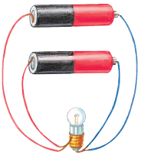
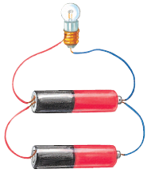
兩個電池的並聯
把二個電池的正負極各和燈泡連接的方式，叫做並聯。這種接法，燈泡的亮度與接一個電池的亮度相同，所以比串聯連接的燈泡暗。
並聯時，一個電池壞掉，燈泡仍然會亮。
電池的使用時間會延長2倍。

Slide 11
電池串聯和並聯的比較
相同的電池，以串聯連接時所輸出的電壓較大，所以電流也較大，電池使用的時間較短。
電池以並聯連接時，每個電池所輸出的電流較少，使用的時間較長。

Slide 12
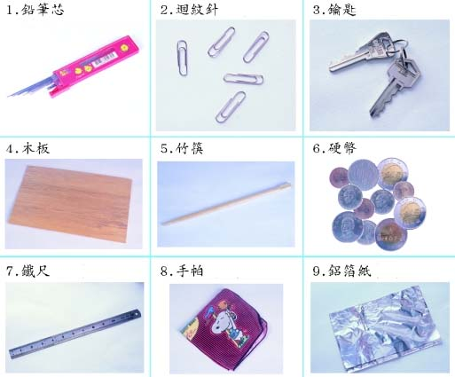
哪些東西會導電？

Slide 13
導電與不導電
連接在電路中，可以使小燈泡亮的東西，叫做「導體」。無法使小燈泡發亮，這些東西 就叫做「不良導體」。
所有「導體」並不是都是鐵做的。
另外像，鹽水可解離出正、負離子，由於離子的移動，造成導線中電子的轉移，即形成電流。所以，鹽水也是導體；除了鹽水，酸溶液也能導電。

Slide 14
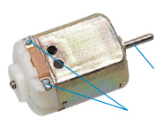
看一看，小馬達的構造。
小馬達通電後，可以讓物品動起來，為什麼呢？利用電池、電線和小馬達等材料，連接電路試試看。
轉動的軸心
連接電線的金屬片（端子）

Slide 15
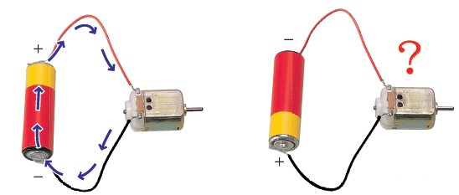
通電後，小馬達會怎麼轉動？
把電池反過來接，小馬達轉動的方向相同嗎？
用電線連接小馬達的金屬端子和電池的正、負極，可以讓小馬達轉動。
把電池反過來連接時，因為電流方向相反，所以小馬達的轉動方向也會相反。

Slide 16


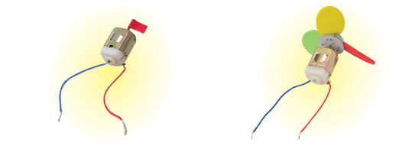
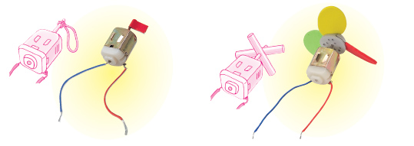
怎麼做可以清楚觀察小馬達轉動的方向呢？
可先在習作畫下簡單的連接示意圖，再進行實際操作。
在小馬達上加一小段膠帶。
在小馬達上裝一個風車葉片。
也可以在小馬達上綁橡皮筋
把吸管剪短插在軸心上

